Slide 1
Química
Professor: Erick Figueroa
Química

Slide 2
ÁCIDOS, BASES E SAIS INORGÂNICOS

Slide 3
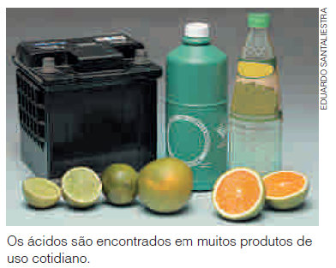
ÁCIDOS

Slide 4
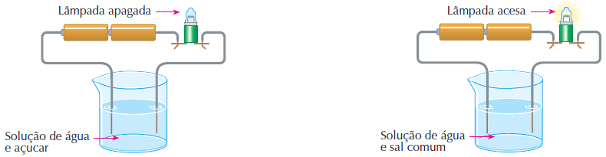
Teoria da dissociação iônica de Arrhenius.

Slide 5
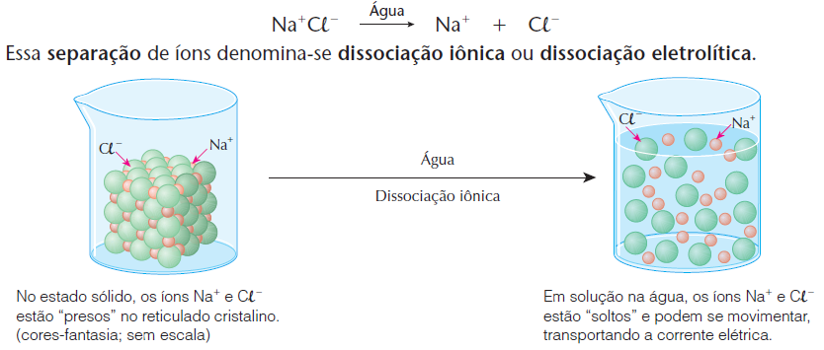

Slide 6
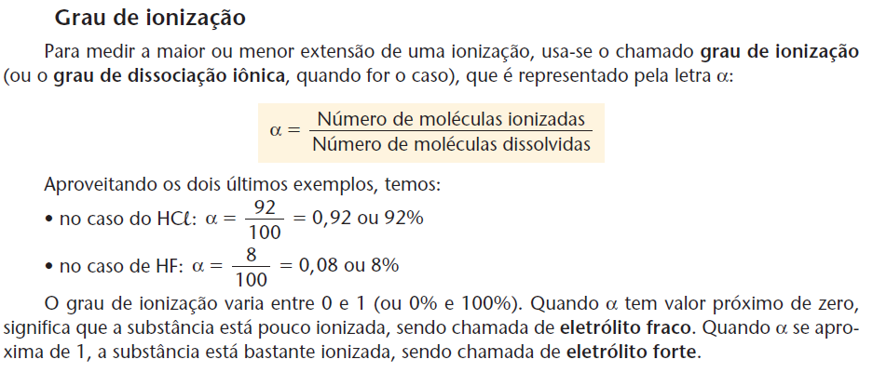

Slide 7
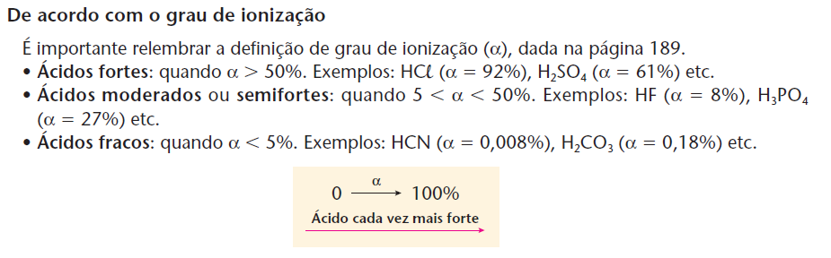

Slide 8
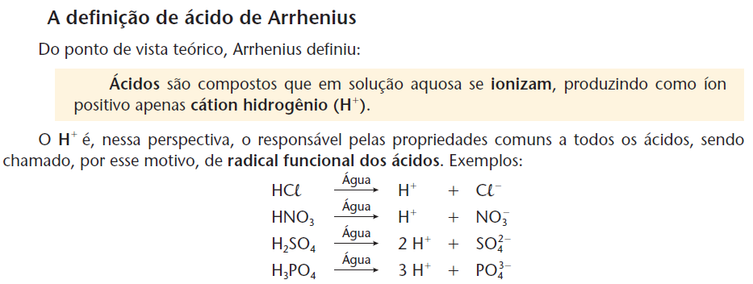

Slide 9
